Slide 1
ROSTROS
RECONOCIMIENTO E IDENTIFICACIÓN – IFTS N° 14
MIGUEL BRAIDOT

Slide 2
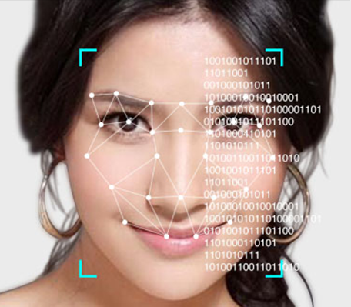
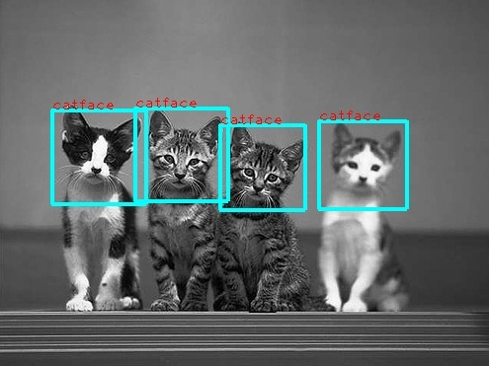
¿ES UNA CARA O NO?
Para un humano es fácil saber si lo que ve es una cara u otra cosa. Para una computadora son solo ceros y unos.

Slide 3
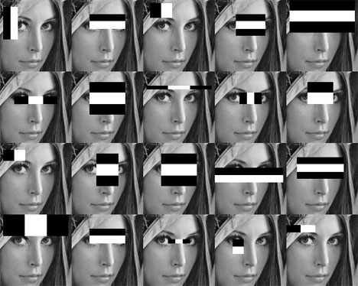






EL RECONOCIMIENTO
Reconocer una cara. Identificar una cara.
Características de un rostro: ojos, nariz, boca.

Slide 4
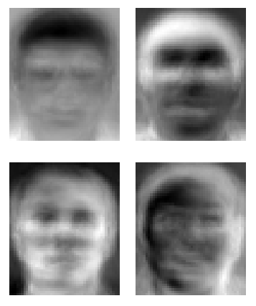
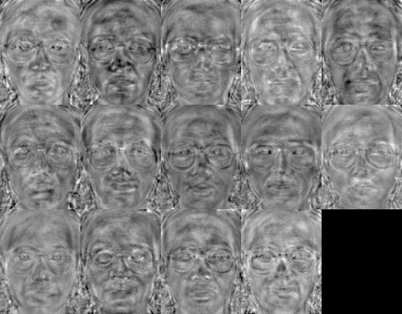
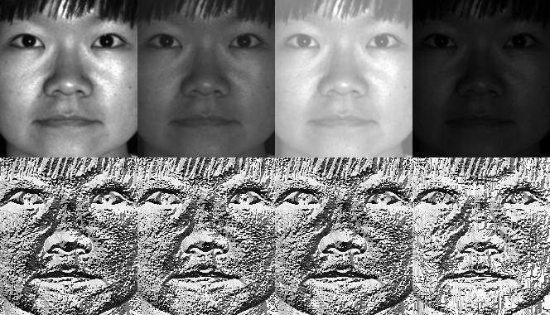
IDENTIFICACIÓN DE ROSTROS
Álgebra lineal y estadística.
OpenCV
Eigenfaces, Fisher-faces, Local Binary Patterns Histogram (LBPH)

Slide 5
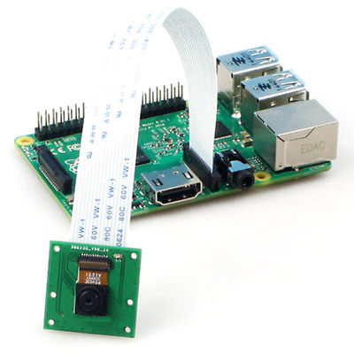

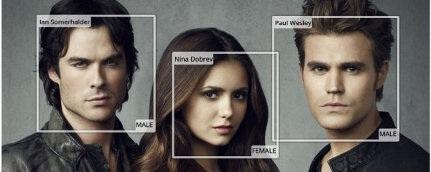
APP DE IDENTIFICACIÓN DE ROSTROS
Raspberry Pi 3 + Módulo cámara
Python 3.5 + OpenCV 3.3.0

Slide 6
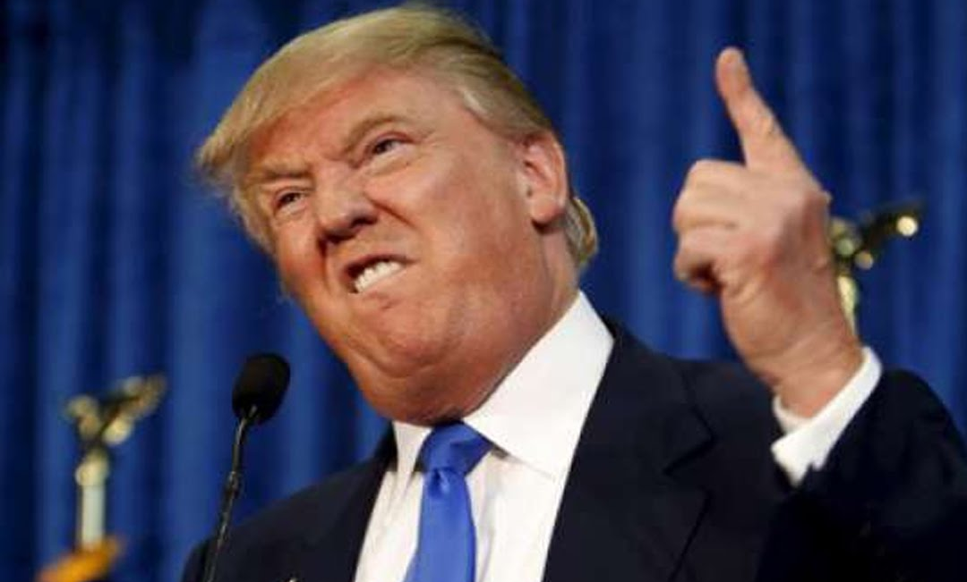
REFERENCIAS
Viola-Jones.
https://en.wikipedia.org/wiki/Viola%E2%80%93Jones_object_detection_framework
OpenCV.
https://opencv.org/
Raspberry Pi.
https://www.raspberrypi.org/
GitHub del proyecto:
https://github.com/mabraidot

Slide 7
¡GRACIAS!

